Slide 1
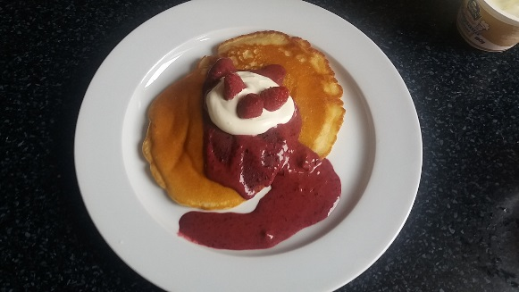
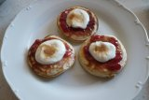
LÍVANCE
pancakes

Slide 2
Ingredience
300 gramů mouky
3 vejce
2 lžíce cukru
špetka soli
2 hrnky mléka
droždí
Ingredients
300 grams flour
3 eggs
sugar
salt
2 cups of milk
yeast

Slide 3
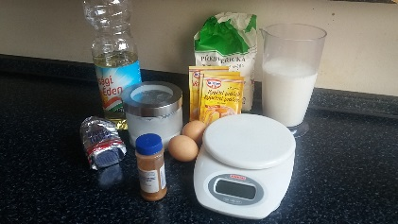

Slide 4
Postup:
do mísy nasypeme mouku, sůl, cukr, droždí a mléko
do hrníčku rozklepneme zvlášť vejce – vylijeme do mísy
vše smícháme a necháme 1 hodinu kynout
na pánev dáme olej a lžičkou děláme malé hromádky
osmažíme z obou stran
lívance podáváme s marmeládou, skořicí …

Slide 5
Process:
place flour, salt, sugar, yeast and mik into a bowl
crack the eggs into a separate cup – place them into the bowl too
mix everything well and let it rise for 1 hour
put oil into the pan and form small heaps of the mixture
fry from both sides
serve with marmelade, cinamon …

Slide 6
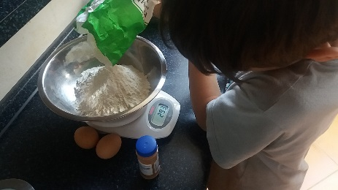
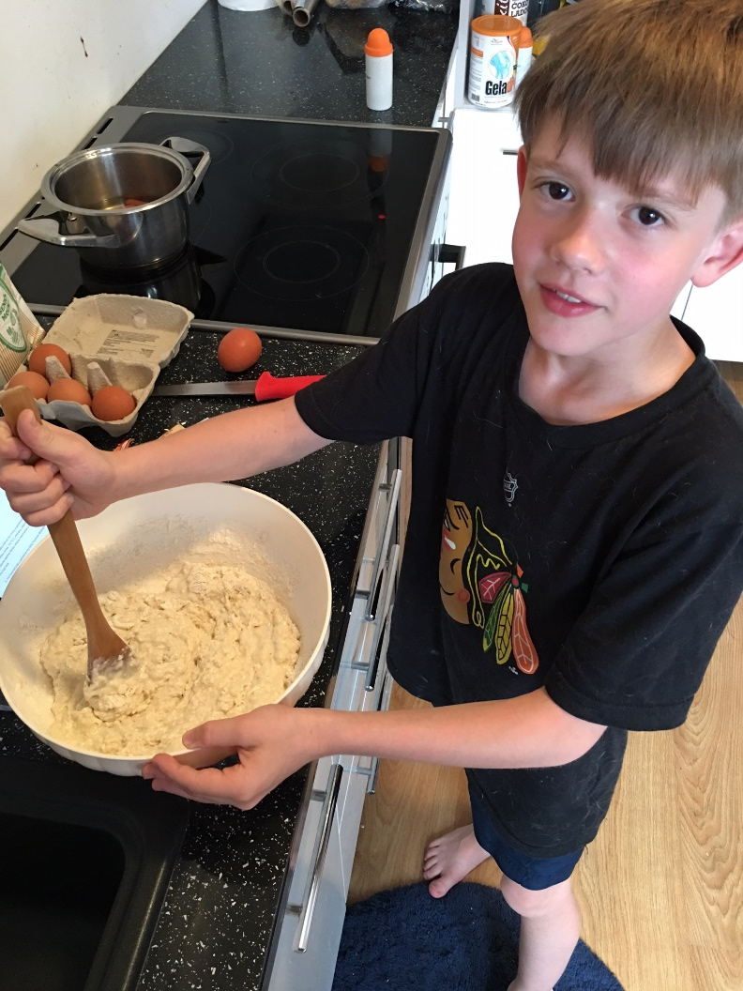
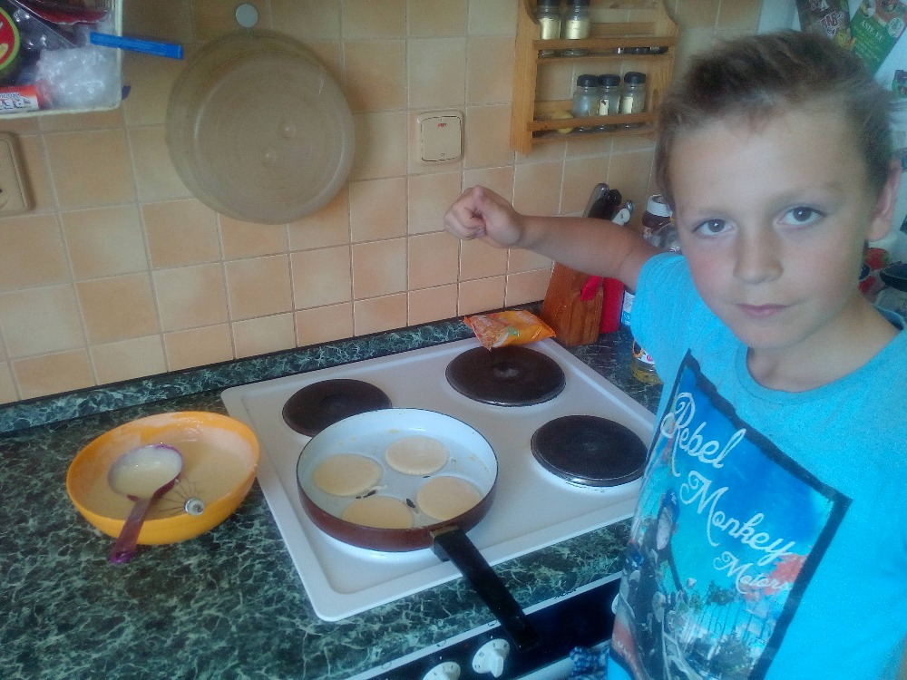
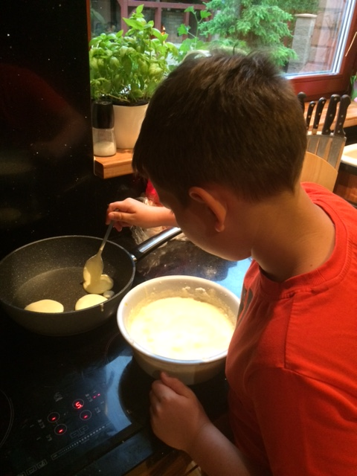

Slide 7
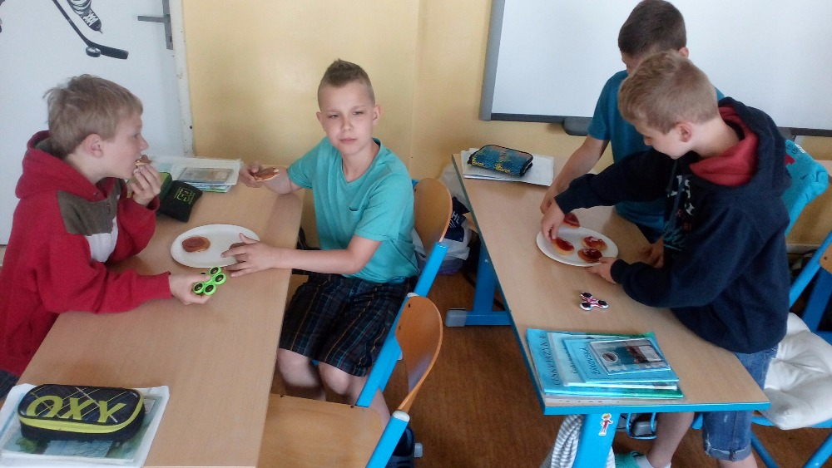
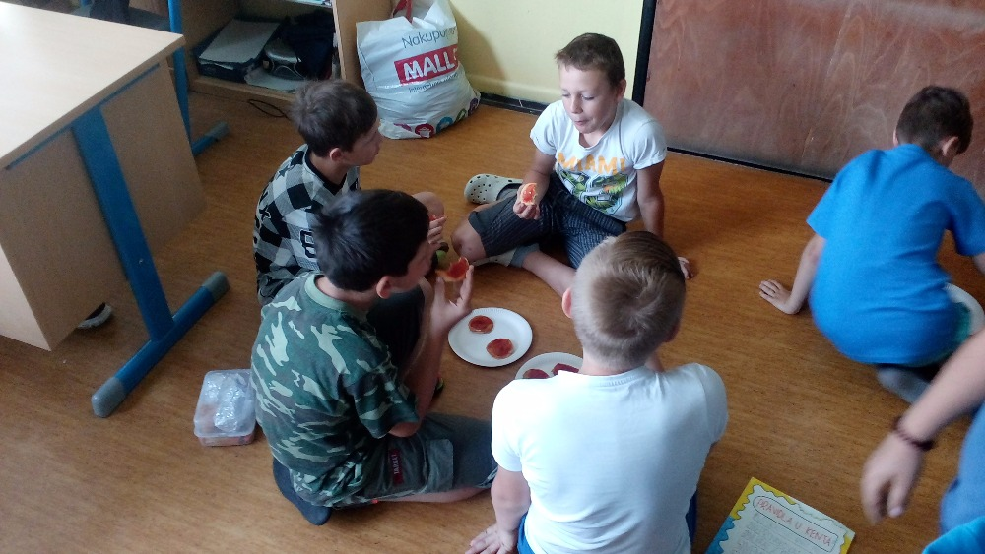
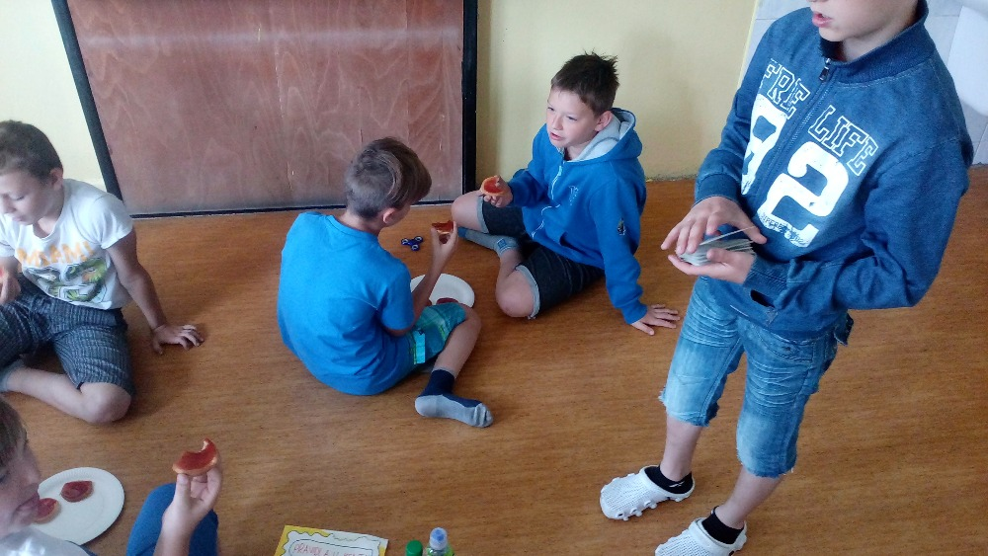
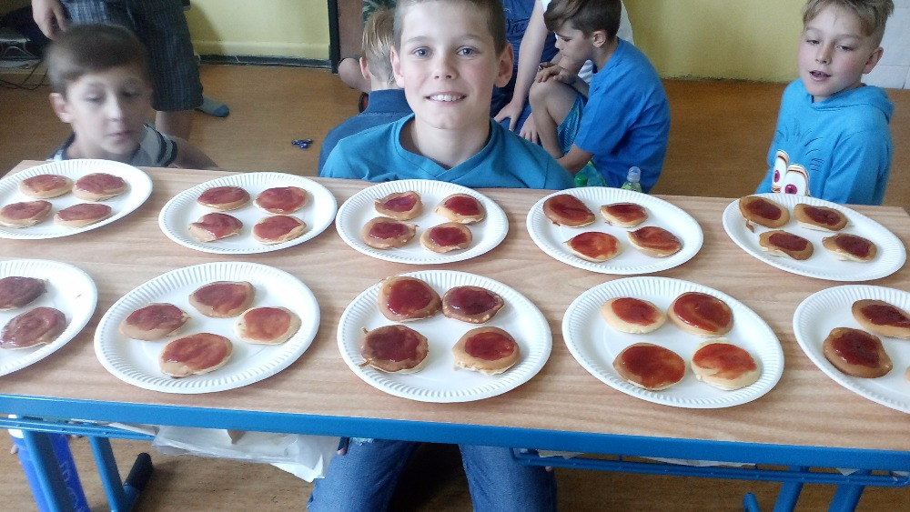
Dobrou chuť !!!
Enjoy your meal !!!

